Slide 1




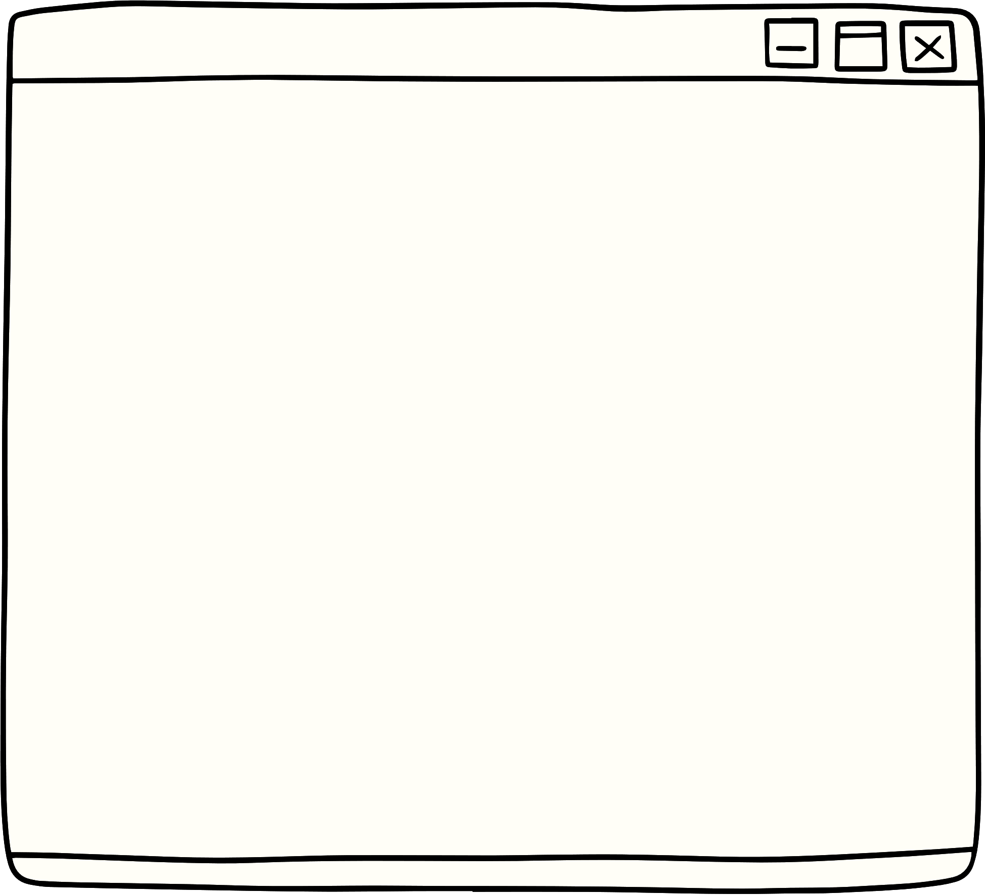





Slide 2


Slide 3







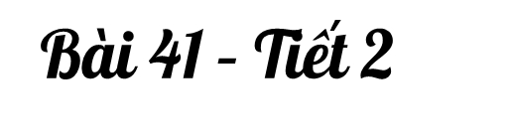





Slide 4


Slide 5

1
Tính nhẩm
a) 300 x 3 | 400 x 2 | 200 x 4 | 500 x 2
b) 800 : 4 | 700 : 7 | 600 : 3 | 400 : 2

Slide 6
a) 300 x 3 = ?
Nhẩm: 3 trăm x 3 = 9 trăm
300 x 3 = 900
400 x 2 = ?
Nhẩm: 4 trăm x 2 = 8 trăm
400 x 2 = 800
200 x 4 = ?
Nhẩm: 2 trăm x 4 = 8 trăm
200 x 4 = 800
500 x 2 = ?
Nhẩm: 5 trăm x 2 = 1 nghìn
500 x 2 = 1000

Slide 7
b) 800 : 4 = ?
Nhẩm: 8 trăm : 4 = 2 trăm
800 : 4 = 200
700 : 7 = ?
Nhẩm: 7 trăm : 7 = 1 trăm
700 : 7 = 100
400 : 2 = ?
Nhẩm: 4 trăm : 2 = 2 trăm
400 : 2 = 200
600 : 3 = ?
Nhẩm: 6 trăm : 3 = 2 trăm
600 : 3 = 200

Slide 8
2
Đặt tính rồi tính
a) 423 x 2 | 107 x 9 | 91 x 8
b) 848 : 4 | 740 : 5 | 567 : 9
423
2
107
9
91
8
740
848
4
5
567
9
x
x
x
7
2
2
0
4
4
2
1
2
1
4
8
6
3
0
8
4
0
0
8
4
6
9
6
3
7
2
8
0
0

Slide 9

114
6
510
5
x
010
1
2
684
0
?
?
S
Đ
510
5
0
1
1
0
2
1
0
0

Slide 10
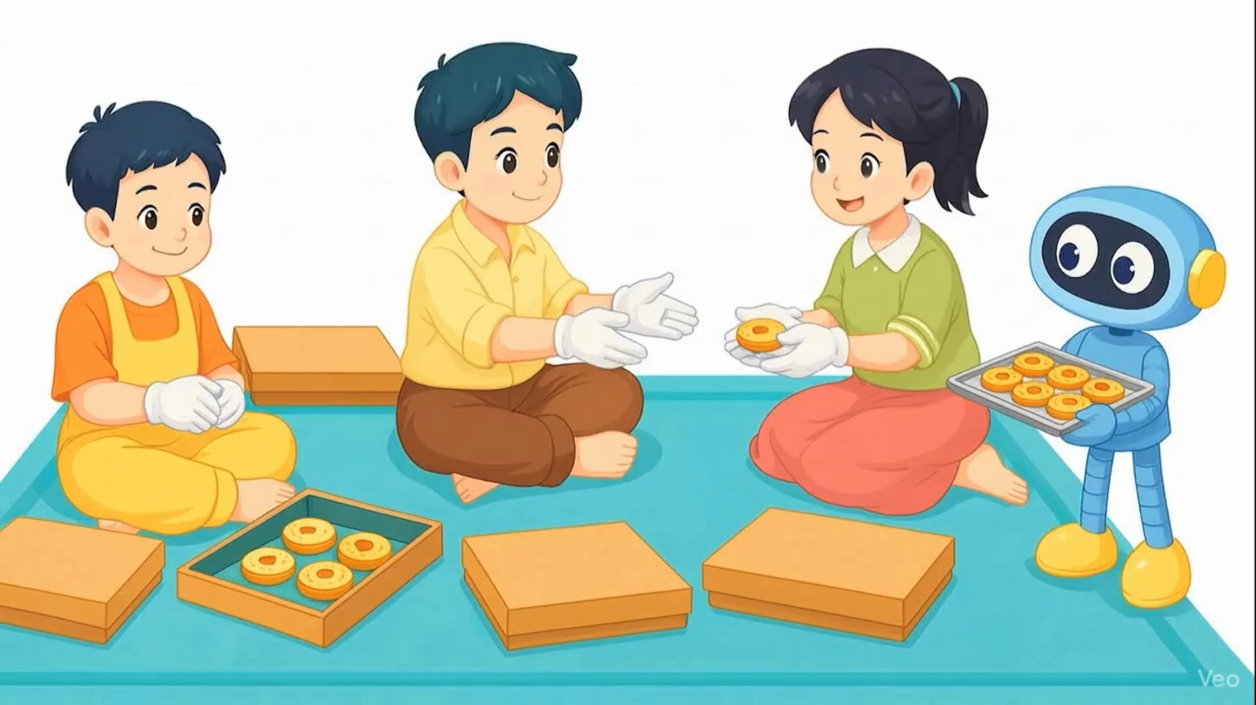

Slide 11
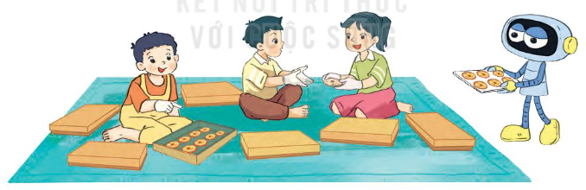
Các bạn xếp 256 cái bánh vào hộp, mỗi hộp 8 cái bánh. Hỏi các bạn xếp được bao nhiêu hộp bánh như vậy?
4
Tóm tắt
8 cái bánh: 1 hộp
256 cái bánh: …hộp?
Bài giải:
Các bạn xếp được số hộp bánh là:
256 : 8 = 32 (hộp)
Đáp số: 32 hộp bánh

Slide 12
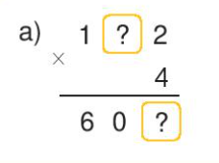
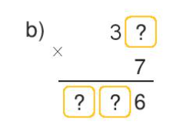
5
Tìm chữ số thích hợp.
5
8
8
2
6
Notes:
Hương Thảo – Zalo 0972115126

Slide 13


Slide 14

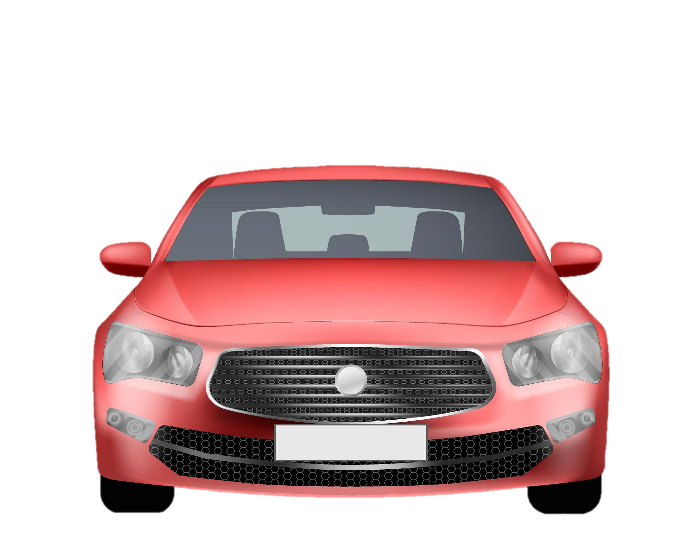
VƯỢT CHƯỚNG NGẠI VẬT

Slide 15
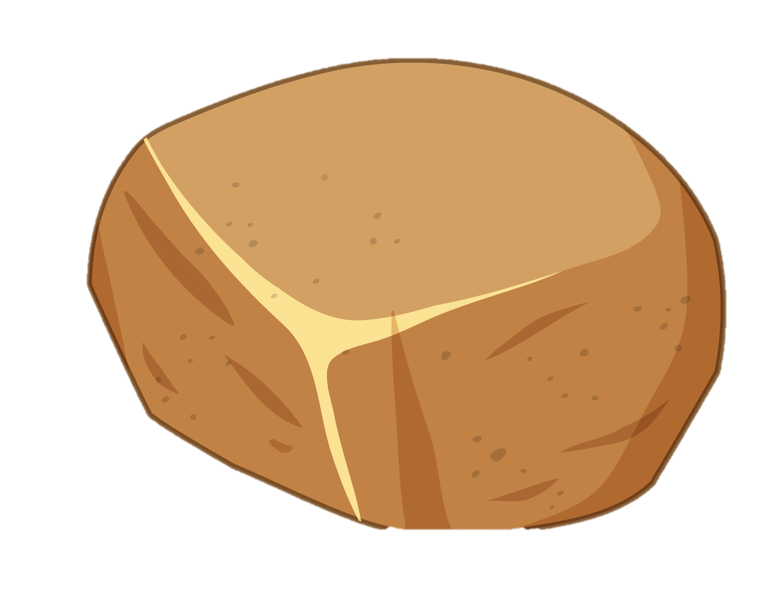
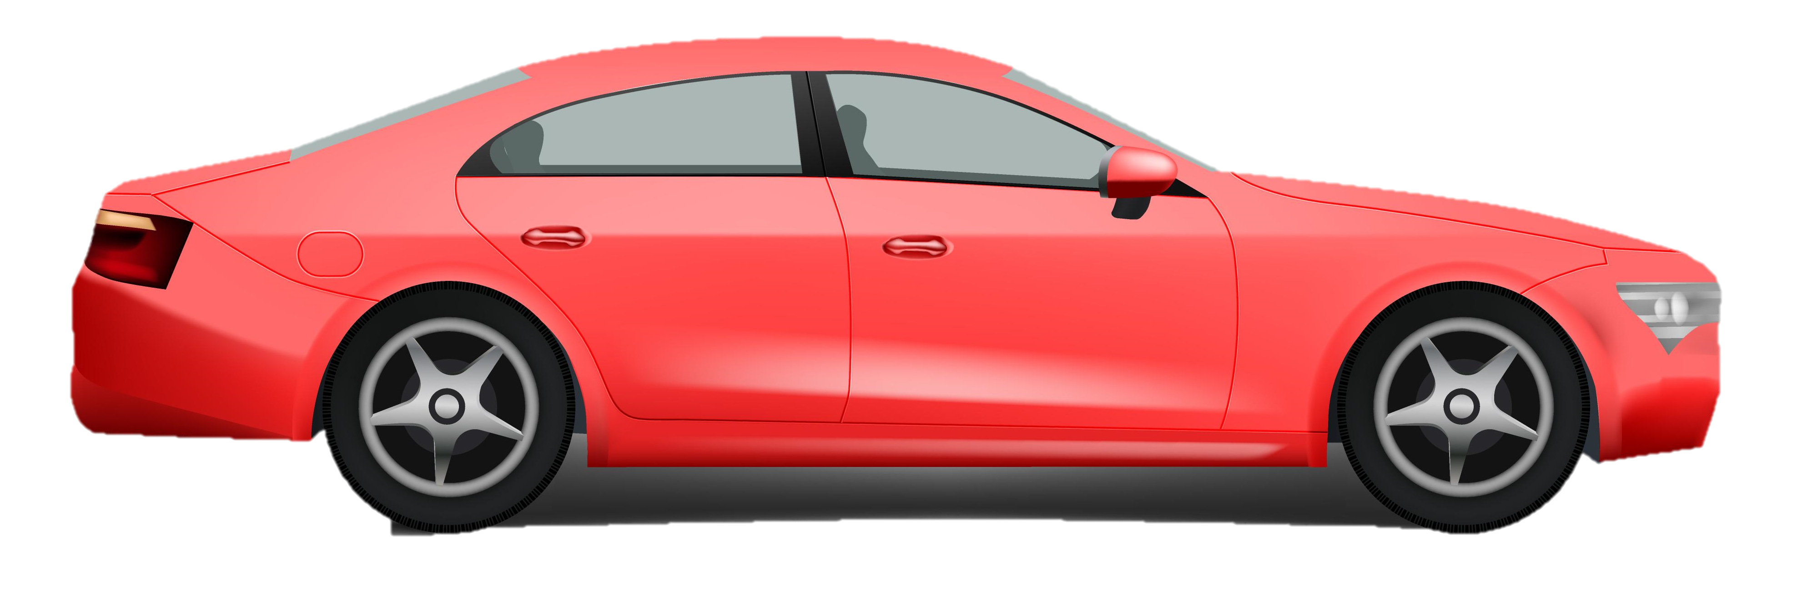
200 x 3 =
600

Slide 16
800 : 8 =
100

Slide 17
400 x 2 =
800

Slide 18
800 : 4 =
Về đích
200

Slide 19

